Slide 1
1
1. むしろ増やせ
2. いまこのへん
3. 刮目せよ！
4. 変化からの気付き
5. 予断を与えない
6. ストレージ大好き
7. 表にもポンチ絵
8. なんでも描いちゃう

Slide 2
2
1. むしろ増やせ
2. いまこのへん
3. 刮目せよ！
4. 変化からの気付き
5. 予断を与えない
6. ストレージ大好き
7. 表にもポンチ絵
8. なんでも描いちゃう

Slide 3
3
1. むしろ増やせ
2. いまこのへん
3. 刮目せよ！
4. 変化からの気付き
5. 予断を与えない
6. ストレージ大好き
7. 表にもポンチ絵
8. なんでも描いちゃう

Slide 4
4
1. むしろ増やせ
2. いまこのへん
3. 刮目せよ！
4. 変化からの気付き
5. 予断を与えない
6. ストレージ大好き
7. 表にもポンチ絵
8. なんでも描いちゃう

Slide 5
5
1. むしろ増やせ
2. いまこのへん
3. 刮目せよ！
4. 変化からの気付き
5. 予断を与えない
6. ストレージ大好き
7. 表にもポンチ絵
8. なんでも描いちゃう

Slide 6
6
1. むしろ増やせ
2. いまこのへん
3. 刮目せよ！
4. 変化からの気付き
5. 予断を与えない
6. ストレージ大好き
7. 表にもポンチ絵
8. なんでも描いちゃう

Slide 7
7
1. むしろ増やせ
2. いまこのへん
3. 刮目せよ！
4. 変化からの気付き
5. 予断を与えない
6. ストレージ大好き
7. 表にもポンチ絵
8. なんでも描いちゃう

Slide 8
8
1. むしろ増やせ
2. いまこのへん
3. 刮目せよ！
4. 変化からの気付き
5. 予断を与えない
6. ストレージ大好き
7. 表にもポンチ絵
8. なんでも描いちゃう

Slide 9
1

Slide 10
2

Slide 11
3
domain
owner
safe.example
1st-party
A
html

Slide 12
4
domain
owner
1st-party
A
html
unsafe.example
B
html@iframe

Slide 13
5
domain
owner
A
html
B
html@iframe
evil.example
3rd-party
（evil）
js

Slide 14

6
domain
owner
A
html
B
html@iframe
js

Slide 15
7
domain
owner
A
html
B
html@iframe
js

Slide 16
1

Slide 17
2

Slide 18
3
PII | PV
aaa | page-A
bbb | page-A
bbb | page-B
・・・ | ・・・
PII | PV
aaa | page-A
bbb | page-A
bbb | page-B
・・・ | ・・・

Slide 19
4
PII | PV
aaa | page-X
aaa | page-Y
bbb | page-Y
・・・ | ・・・
PII | PV
aaa | page-X
aaa | page-Y
bbb | page-Y
・・・ | ・・・

Slide 20


5
statistic | n（>100）
A&X | 350
B&Y | 400
PII | PV
aaa | page-A
bbb | page-A
bbb | page-B
・・・ | ・・・
PII | PV
aaa | page-X
aaa | page-Y
bbb | page-Y
・・・ | ・・・
SQL

Slide 21
1

Slide 22
2

Slide 23
3

Slide 24
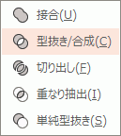
4

Slide 25
5

Slide 26
6

Slide 27
7

Slide 28



1
Open
ticket
Governance committee
Register project
Planning
Check privacy
Check security etc ...
Support

Slide 29

2
Open
ticket
Governance committee
Register project
Planning
Check privacy
Check security etc ...
Support

Slide 30
3
Open
ticket
Governance committee
Register project
Planning
Check privacy
Check security etc ...
Support

Slide 31
4
Open
ticket
Governance committee
Register project
Planning
Check privacy
Check security etc ...
Support

Slide 32
1
B
consent
A
C
consent
consent
consent
consent
E
D

Slide 33
2
AB
consent
consent
consent
consent
C
consent
consent
E
D

Slide 34
1
B
consent
A
C
consent
consent
consent
consent
E
D

Slide 35
2
B
B
consent
A
consent
A
C
consent
consent
consent
consent
consent
E
D

Slide 36
3
B
B
AB
consent
A
consent
consent
A
C
consent
consent
consent
consent
consent
E
D

Slide 37
4
B
AB
A
consent
consent
C
consent
consent
consent
consent
E
D

Slide 38
5
AB
consent
C
consent
consent
consent
E
D

Slide 39
6
AB
consent
C
consent
consent
consent
consent
E
D

Slide 40
7
AB
consent
consent
consent
C
consent
consent
consent
consent
E
D

Slide 41
8
AB
consent
consent
consent
C
consent
consent
consent
E
D

Slide 42
9
AB
consent
consent
consent
C
consent
consent
E
D

Slide 43
10
AB
consent
consent
consent
C
consent
consent
consent
E
D

Slide 44
11
AB
consent
consent
consent
consent
C
consent
consent
consent
consent
E
D

Slide 45
12
AB
consent
consent
consent
consent
C
consent
consent
consent
E
D

Slide 46
13
AB
consent
consent
consent
consent
C
consent
consent
E
D

Slide 47
1
A
C
B
B
C
A

Slide 48
2
A
C
B
B
C
A

Slide 49
3
A
C
B
B
C
A

Slide 50
4
A
C
B
B
C
A

Slide 51
1
A
C
B
B
C
A

Slide 52
2
A
C
B
B
C
A

Slide 53
3
A
C
B
B
C
A

Slide 54
4
A
C
B
B
C
A

Slide 55
1
A
C
B
B
C
A

Slide 56
2
A
C
B
B
C
A

Slide 57
3
A
C
B
B
C
A

Slide 58
4
A
C
B
B
C
A

Slide 59
1

Slide 60
2

Slide 61
3

Slide 62
4
A
B
C

Slide 63
5
A
B
C

Slide 64
1

Slide 65
2
吸着
吸着

Slide 66
3
吸着
吸着

Slide 67
4

Slide 68
5

Slide 69
6
A
B
C

Slide 70
7
A
B
C

Slide 71
1

Slide 72
2

Slide 73
3

Slide 74
4

Slide 75
5

Slide 76
6

Slide 77
7

Slide 78
1

Slide 79
2
吸着
吸着

Slide 80
3
吸着
吸着

Slide 81
4
吸着
吸着

Slide 82
5
吸着
調整

Slide 83
6
吸着
調整

Slide 84
7
吸着

Slide 85
8

Slide 86
9

Slide 87
10

Slide 88
11

Slide 89
12

Slide 90
13

Slide 91
14

Slide 92
15

Slide 93
1

Slide 94
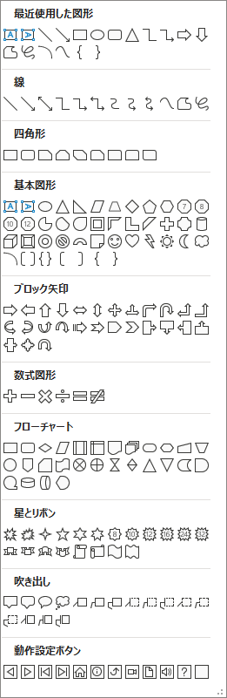
2
B
A

Slide 95
3
調整
B
A

Slide 96
4

Slide 97
5

Slide 98
6

Slide 99
7

Slide 100
8

Slide 101
1
B

Slide 102
2
B

Slide 103
3
B

Slide 104
4
B

Slide 105
5
B

Slide 106
1
GET navigation
POST navigation
request sub resources
you.example
me.example
you.example
me.example
you.example
me.example
1
3
1
3
1
3
page
page
page
page
page
img etc
User Action
GET
User Action
POST
GET
img, css, ...
2
2
2

Slide 107
2
use cases |  | SameSite
 |  | Strict | Lax | None
GET navigation | me.example → me.example | ○ | ○ | ○
 | you.example → me.example | × | ○ | ○
POST navicgation |  | × | × | ○
request sub resources |  | × | × | ○

Slide 108

SameSite=Strict
SameSite=Lax
SameSite=None
me.example
me.example
me.example
me.example
me.example
me.example
1
3
1
3
1
3
page
User Action
GET / POST
page
page
User Action
GET / POST
page
page
User Action
GET / POST
page
2
2
2
GET
to navigate
you.example
me.example
you.example
me.example
you.example
me.example
1
3
1
3
1
3
page
User Action
GET
page
page
User Action
GET
page
page
User Action
GET
page
2
2
2
you.example
me.example
you.example
me.example
you.example
me.example
1
3
1
3
1
3
POST
to navigate
page
page
page
page
page
page
User Action
POST
User Action
POST
User Action
POST
2
2
2
you.example
me.example
you.example
me.example
you.example
me.example
1
3
1
3
1
3
Sub
Resources
page
img etc
page
img etc
page
img etc
GET
img, css, ...
GET
img, css, ...
GET
img, css, ...
2
2
2

Slide 109
1

Slide 110
2

Slide 111
3

Slide 112
4

Slide 113
5

Slide 114
6

Slide 115





Slide 116
1

Slide 117
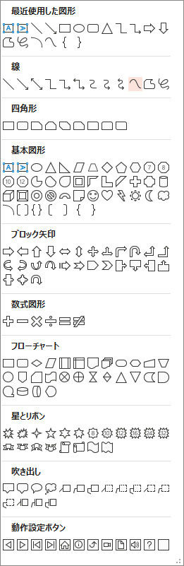
2

Slide 118
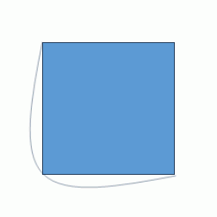
3

Slide 119
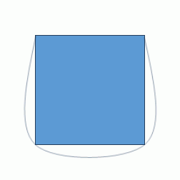
4

Slide 120
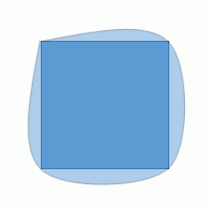
5

Slide 121
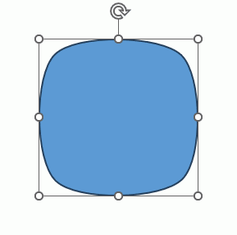
6

Slide 122
1

Slide 123
2

Slide 124
3

Slide 125
4

Slide 126
5

Slide 127
6

Slide 128
7

Slide 129
8

Slide 130
9

Slide 131
10

Slide 132
1

Slide 133
2

Slide 134
3

Slide 135
4

Slide 136
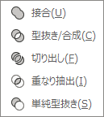
5

Slide 137
6

Slide 138
7

Slide 139
Power Punch
lydesign.jp

